Slide 1
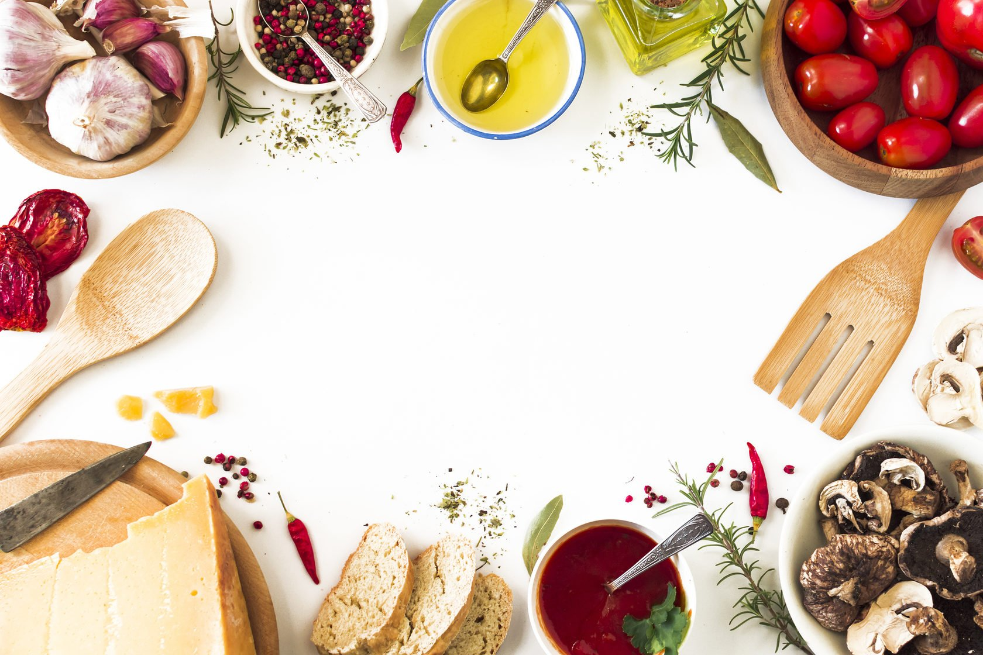
Муниципальное бюджетное общеобразовательное учреждение
«Лицей №2 имени академика К.А. Валиева
города Мамадыш»
Мамадышского муниципального района
Республики Татарстан

Slide 2
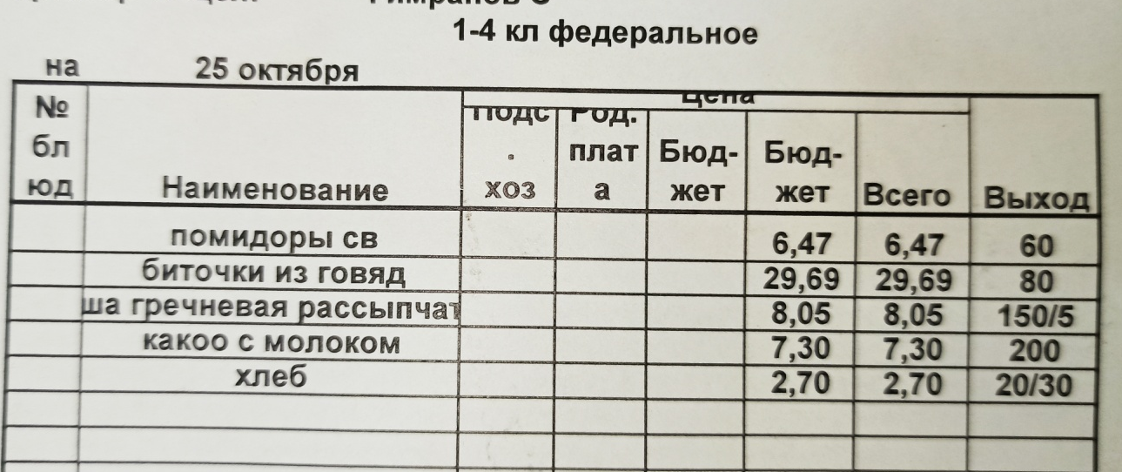
Горячий завтрак
1-4 классы
Помидоры свежие
Биточки из говядины
Каша гречневая рассыпчатая
Какао с молоком
Хлеб

Slide 3
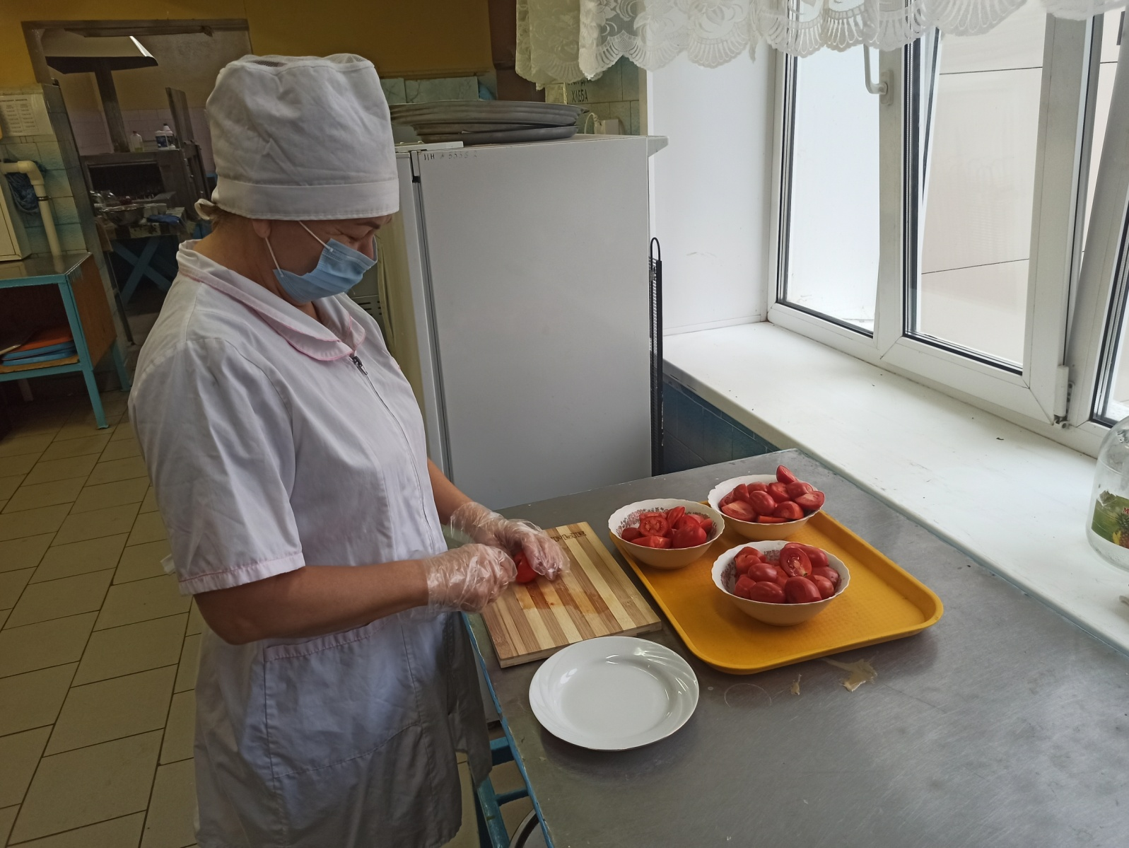
Нарезка помидор

Slide 4
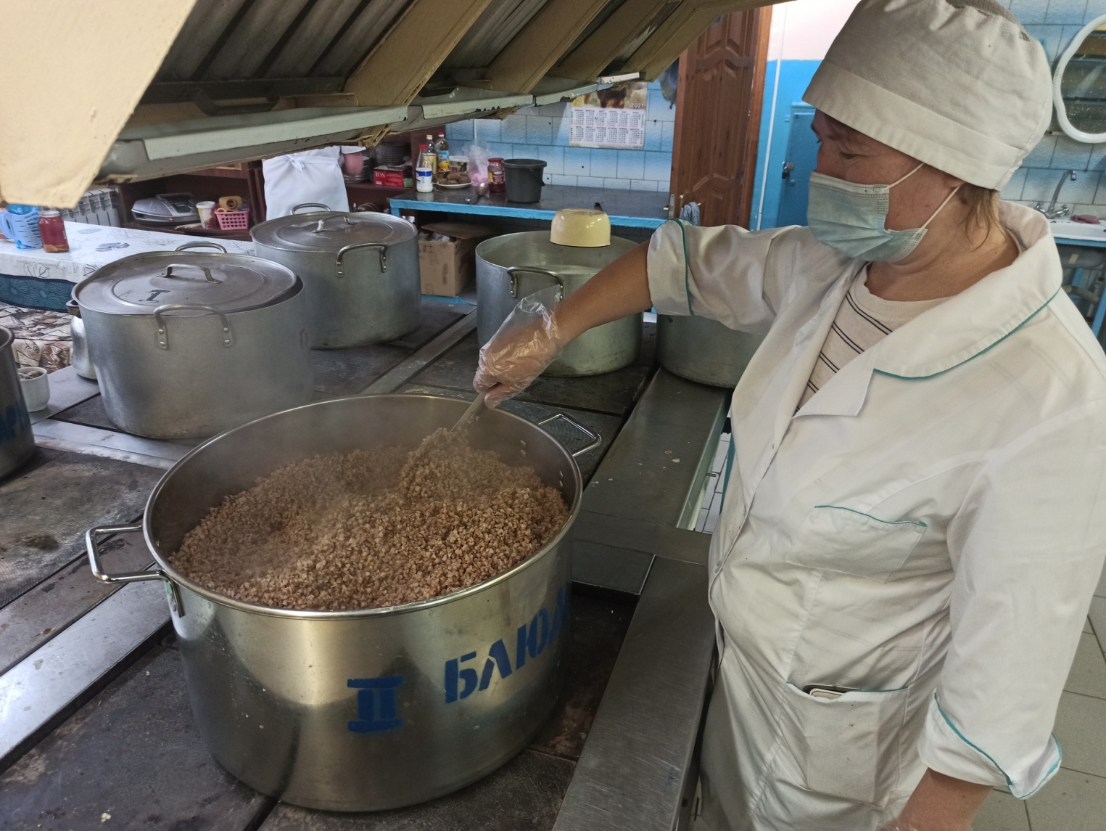
Приготовление гречневой кашы

Slide 5
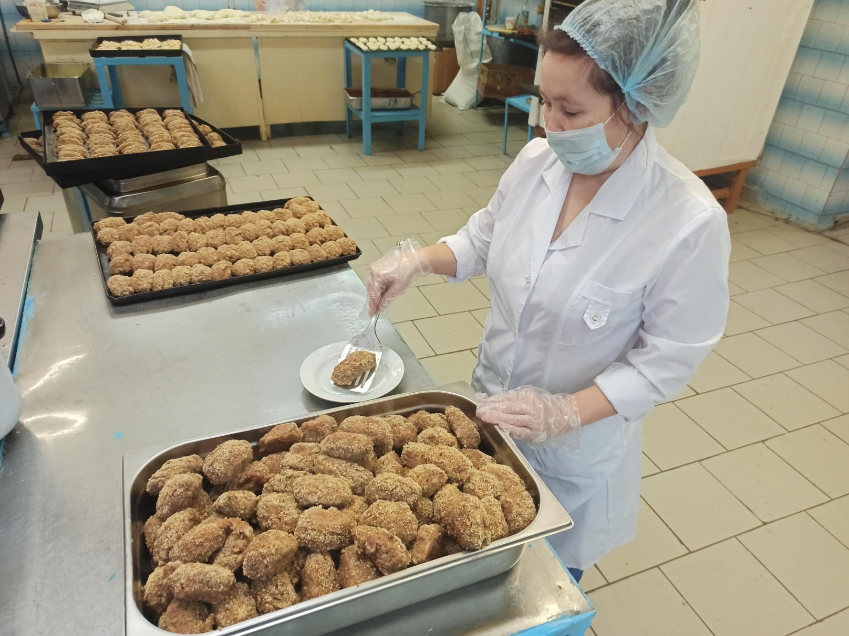

Раскладка биточек из говядины на тарелки

Slide 6
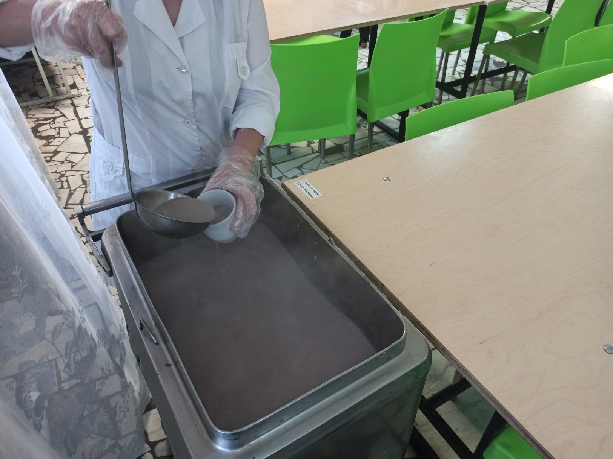
Какао с молоком

Slide 7
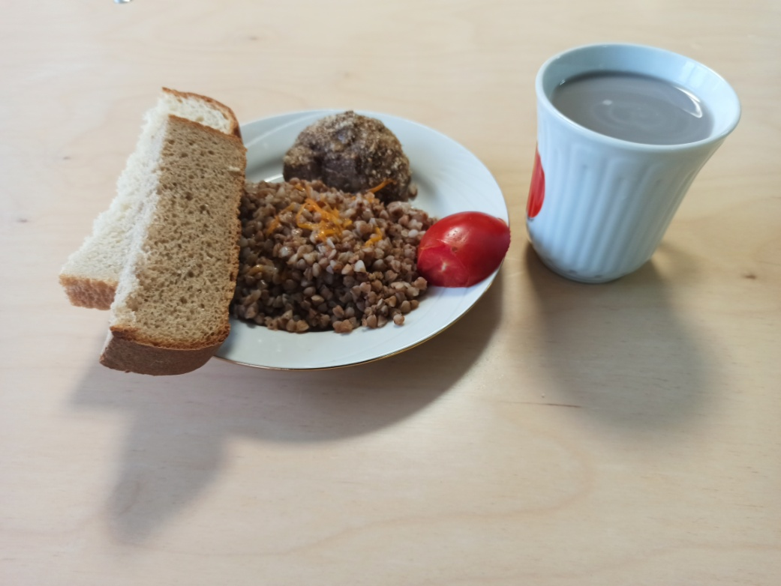
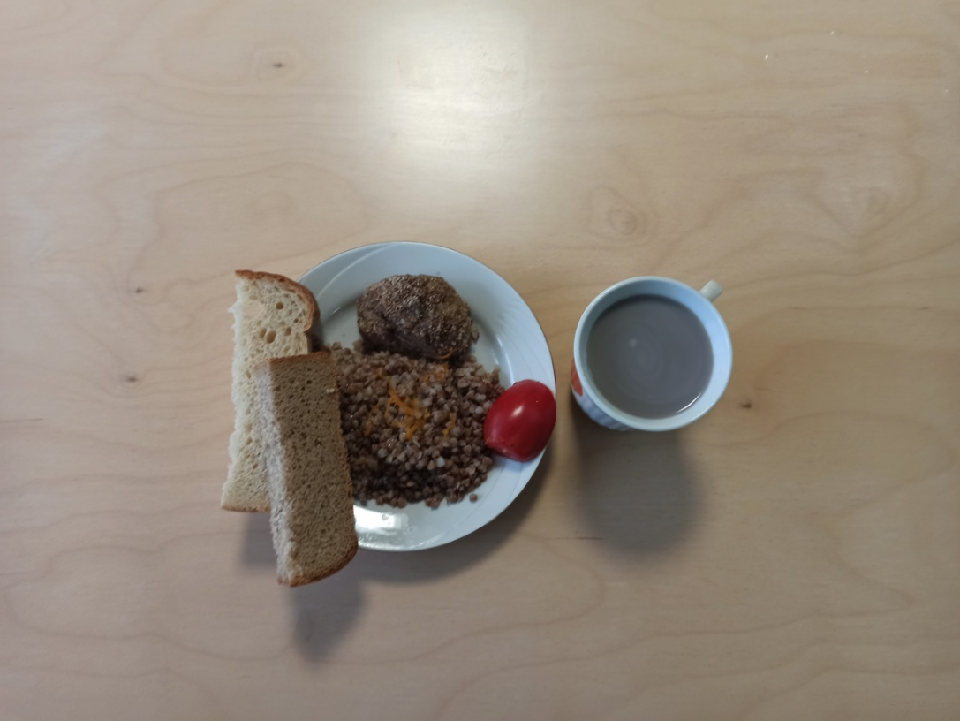
Готовая порция

Slide 8
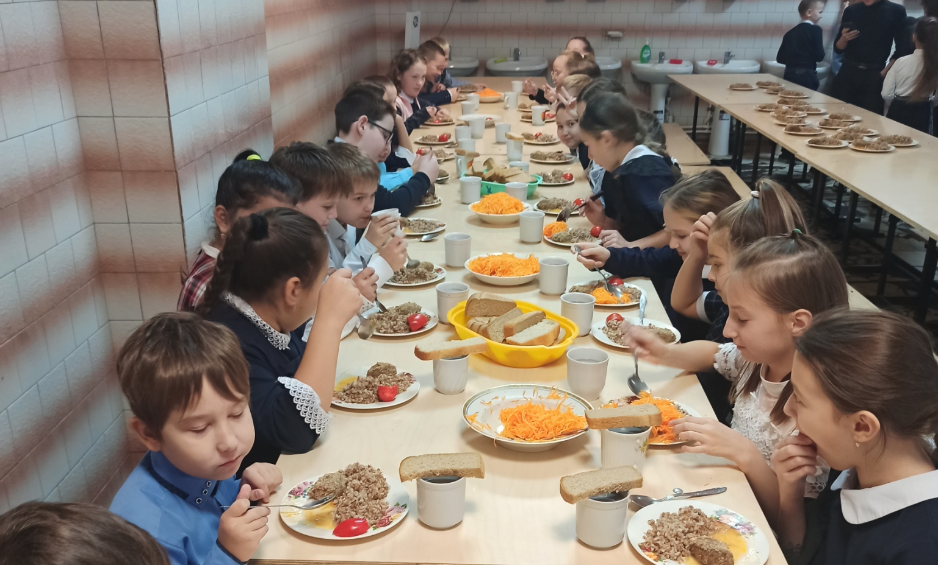
Горячий завтрак
На столе

